Slide 1
Neuroplasticidade como alvo Farmacológico?
Mecanismos não exclusivos
*Esta aula tem 40 minutos de duração

Slide 2
Sumário
Como as células que compõem o sistema nervoso se coordenam durante os eventos (neuro)plásticos?
Qual a relevância dos receptores farmacológicos durante estes processos?
A (neuro)plasticidade como alvo farmacológico?

Slide 3
Quais os tipos de receptores farmacológicos são expressos em células neurais?

Slide 4
Neurônios coordenam a neuroplasticidade?

Slide 5
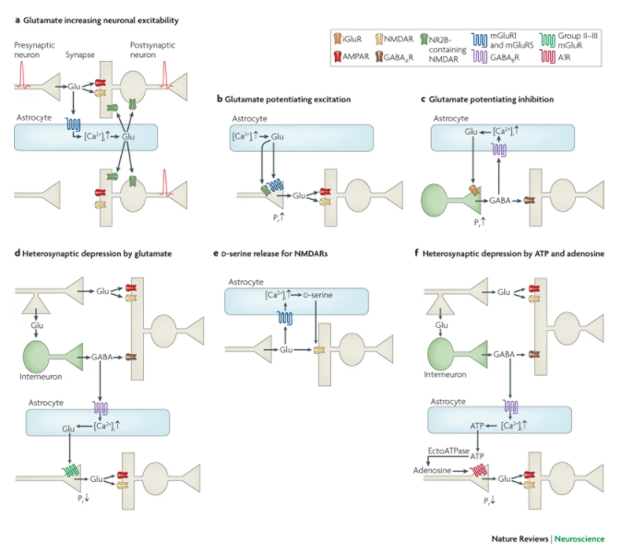
Modelo da modulação da excitabilidade e sincronização neuronal pelo glutamato liberado pelos astrócitos
Hamilton and Attwell, 2010 Nature Rev Neurosc.

Slide 6
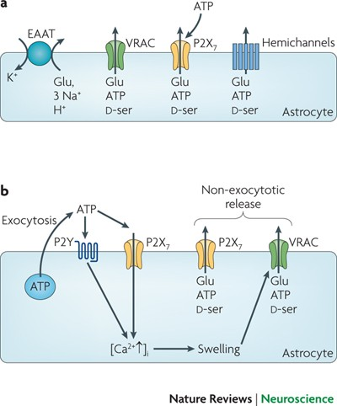
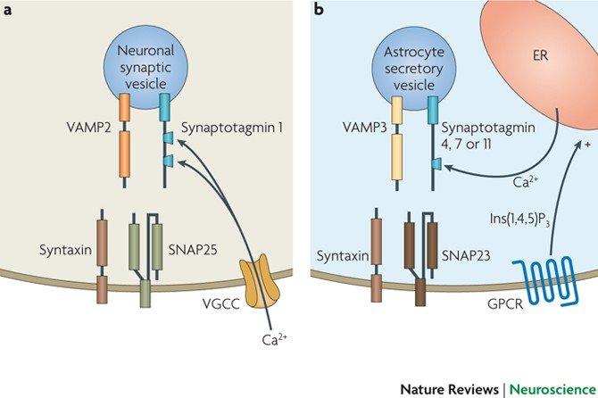
Como os astrócitos liberam seus gliotransmissores?
volume-regulated anion channels (VRACs)
excitatory amino-acid transporters (EAATs)
voltage-gated Ca²⁺ channels (VGCCs)

Slide 7
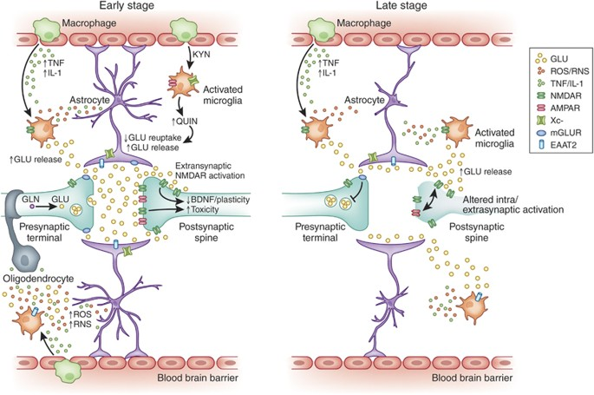
A micróglia e a facilitação da neurotransmissão glutamatérgica
Haroon et al., 2016 Neuropsychopharmacol
excitatory amino-acid transporters (EAAT)

Slide 8
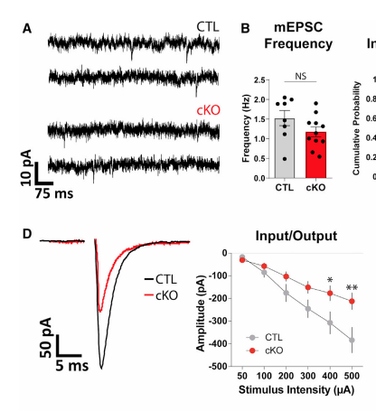
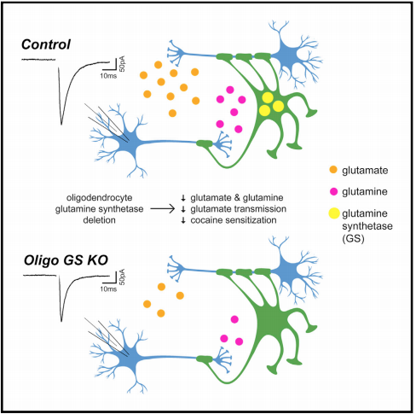
Oligodendrocitos dão suporte a transmissão glutamatérgica neuronal
Xin et al., 2019 Cell

Slide 9
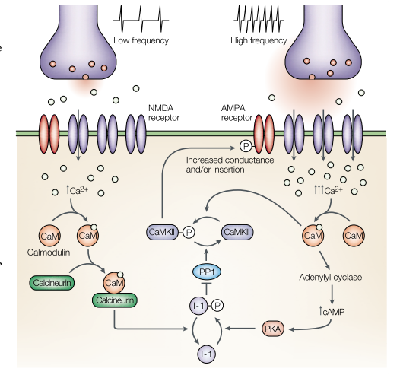
Relevância da neurotransmissão Glutamatérgica
Lu et al., Neurobiol Learn Mem

Slide 10
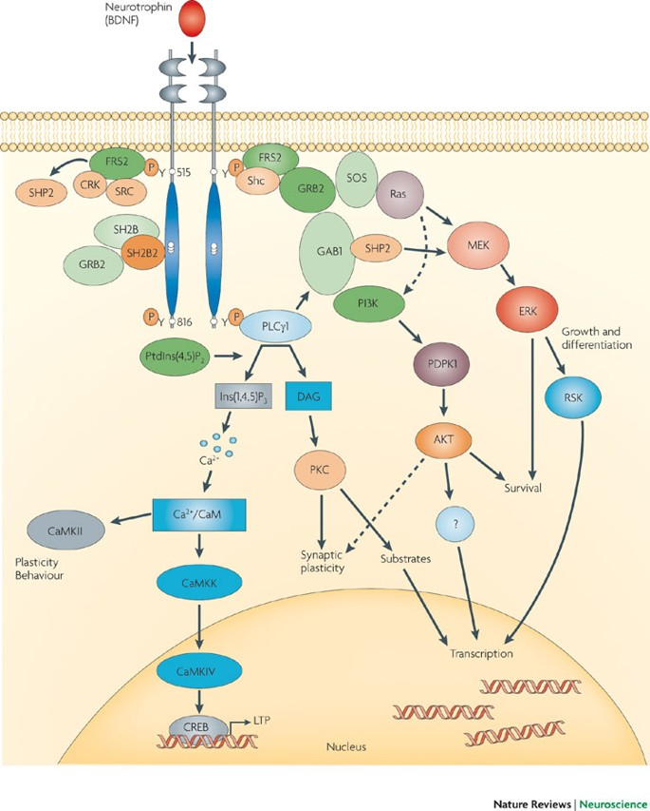
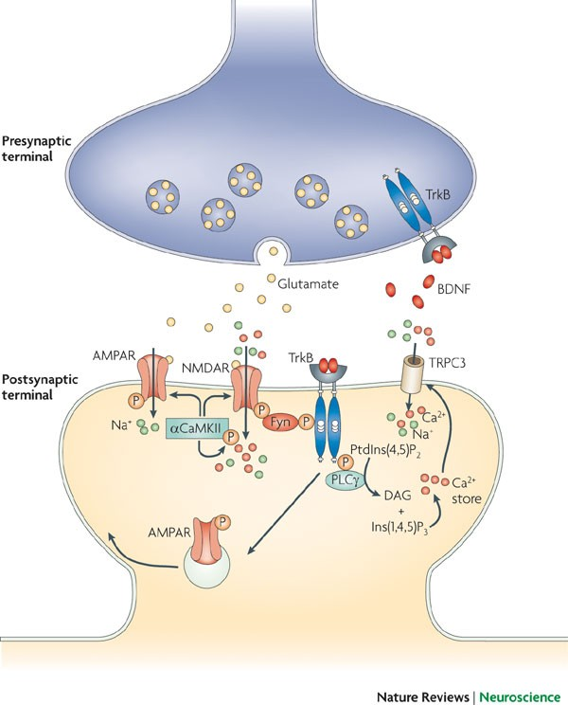
Brain-Derived Neurotrophic Factor e a neurotransmissão Glutamatérgica
Minicheillo et al., 2009 Nature Rev.

Slide 11
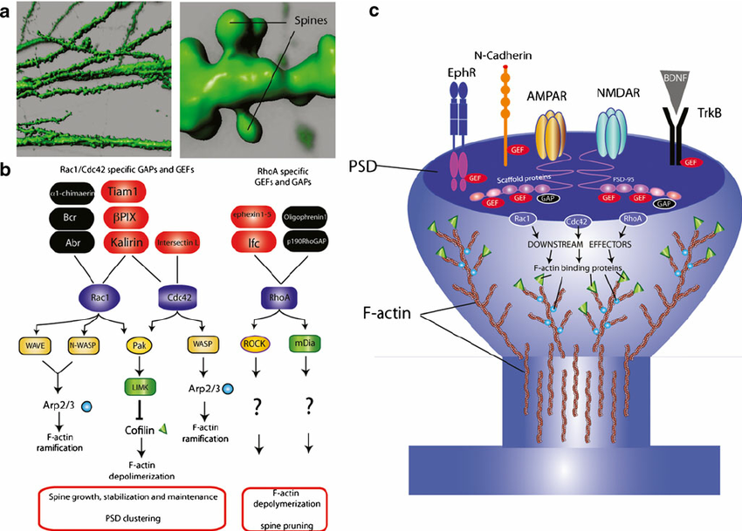
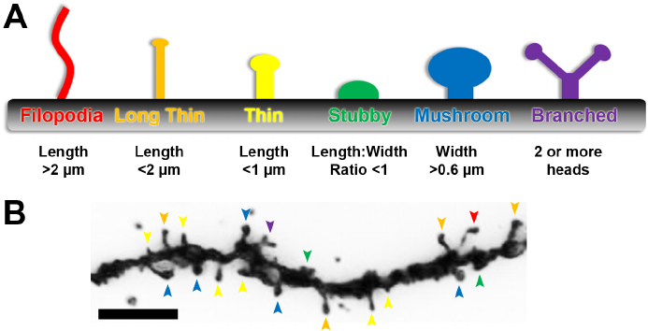
BDNF + Glutamato + espinhos dendríticos

Slide 12
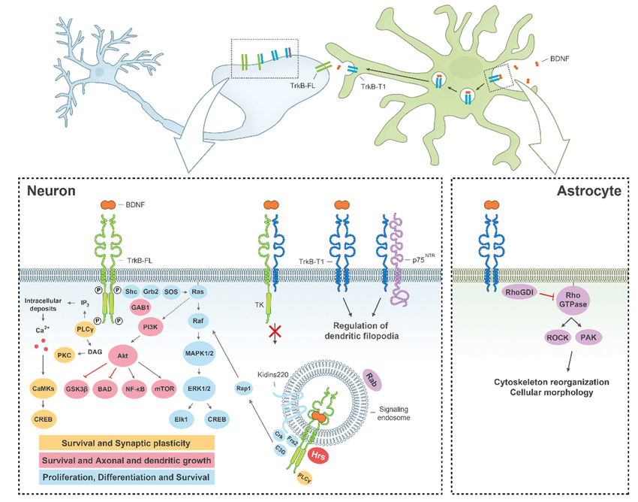
BDNF não exclusivo em ou para os neurônios
Tejeda and Diaz-Guerra Int. J. Mol. Science

Slide 13
Atividade neuronal, mudanças no gradiente de Ca2+ e a neuroplasticidade.
Excitatório (verde)
inibitório transmitters (vermelho)
Spizer et al., 2006 Nature

Slide 14
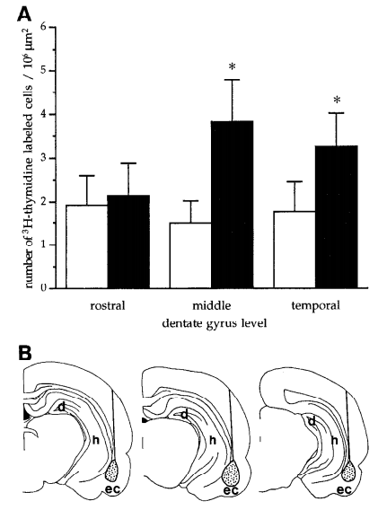
Receptores NMDA e neurogenese hipocampal adulta
Cameron et al., 1995

Slide 15
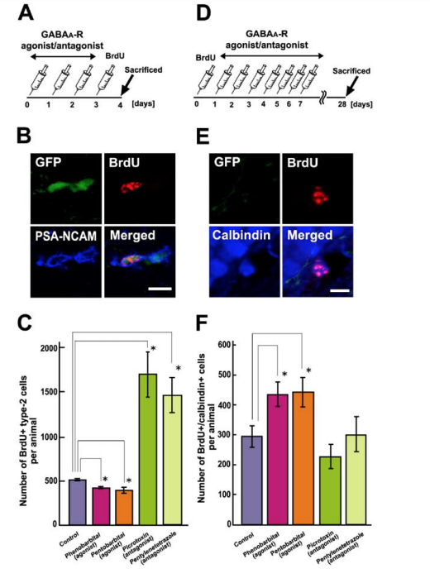
Modular a neurotransmissão Gabaergica controla a diferenciação neuronal no hipocampo adulto
Tozuka et al., 2005- Neuron

Slide 16
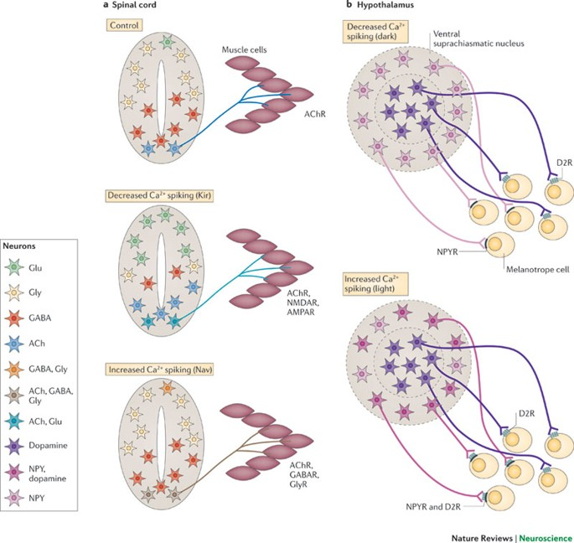
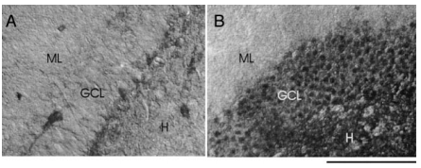
Re-especificidade de neurotransmissores é mediada por atividade da via neural
GAD 67
GAD 67
Hipocampo
Gutiérrez, 2001 J. Neurophysiol.
Spizer et al., 2012 Nature

Slide 17
Atividade neuronal e mudança de neurotransmissores
paraventricular nucleus of the hypothalamus (PaVN)
vesicular glutamate transporter 2 (VGLUT2)
dopamine type 2 receptors (D2Rs)
corticotrophin-releasing factor (CRF) neurons
Meng et al., 2018 PNAS

Slide 18
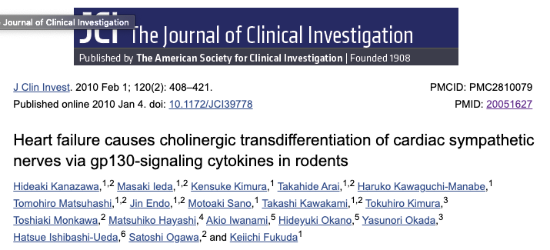
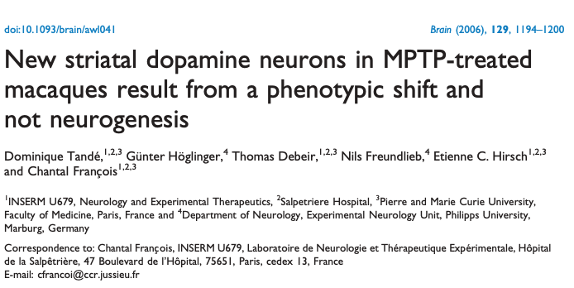

Slide 19
A (neuro)plasticidade como alvo farmacológico?

Slide 20
It is very difficult to find a black cat in a dark room...Especially when there is no cat.”

